Slide 1
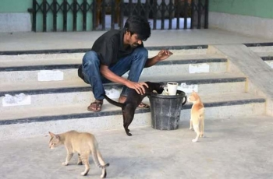
আজকের পাঠে সবাইকে স্বাগতম

Slide 2
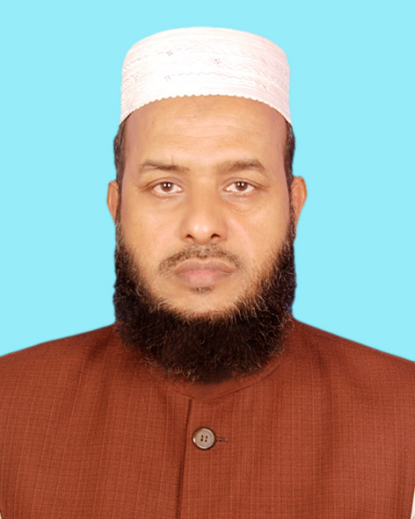
শিক্ষক পরিচিতি
নামঃ মোহাম্মাদ মাহবুবুল আলাম
সহকারি শিক্ষক
কাসিম আলী সরকারি মডেল উচ্চ বিদ্যালয়,ফেঞ্চুগঞ্জ,সিলেট।
E-mail: malam76t@gmail.com
Mobile No. 01716-968656
পাঠ পরিচিতি
ইসলাম ও নৈতিক শিক্ষা
শ্রেণিঃ সপ্তম
অধ্যায়-৪র্থ ,পাঠ-০৪
পিরিয়ডঃ ৪র্থ
সময়ঃ ৫০ মিঃ

Slide 3
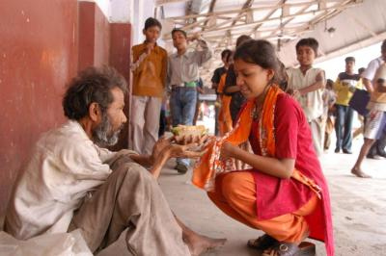
ছবিতে কী দেখতে পাচ্ছ ?

Slide 4
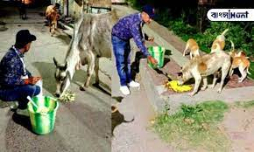
ছবিতে কী দেখতে পাচ্ছ ?

Slide 5
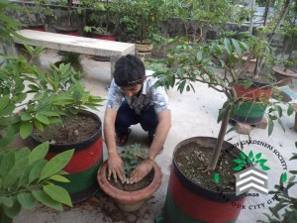
ছবিতে কী দেখতে পাচ্ছ ?

Slide 6
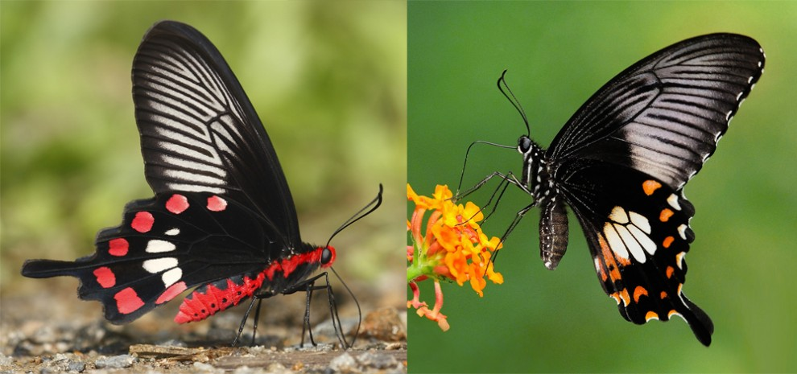
আজকের পাঠ- সৃষ্টির সেবা

Slide 7
শিখনফল
এই পাঠ শেষে শিক্ষার্থীরা …
০১। সৃষ্টির সেবা কী তা বলতে পারবে।
০২। কী ভাবে সৃষ্টির সেবা করা যায় তা লিখতে।
০৩। সৃষ্টির সেবার গুরুত্ব বর্ণনা করতে পারবে।

Slide 8
সৃষ্টির সেবা কী?
বিশ্বে যা কিছু আছে সবই আল্লাহর সৃষ্টি। আর আল্লাহর সৃষ্টির যে কোন প্রাণি বা বস্তুর সেবা করাই সৃষ্টির সেবা।

Slide 9
সৃষ্টির সেবা সম্পর্কে মহানবি সাঃ বলেন--

Slide 10
সৃষ্টির সেবা সম্পর্কে মহানবি সাঃ আরো বলেন--
তোমরা পৃথিবীর অধিবাসিদের প্রতি দয়া করো, আকাশের আধিপতি তোমাদের প্রতি সয়া করবেন।

Slide 11
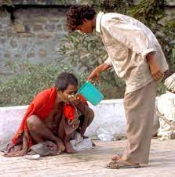
এবার আমরা সৃষ্টির সেবার ক্ষেত্র সমূহ চিত্রের মাধ্যমে দেখে নেই।
অসুস্থ্য অসহায় মানুষের সেবা করা।

Slide 12
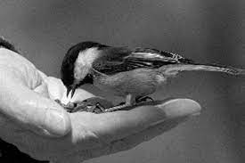
এবার আমরা সৃষ্টির সেবার ক্ষেত্র সমূহ চিত্রের মাধ্যমে দেখে নেই।
পাখির সেবা করা।

Slide 13
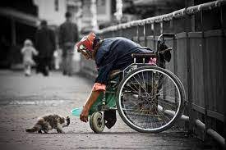
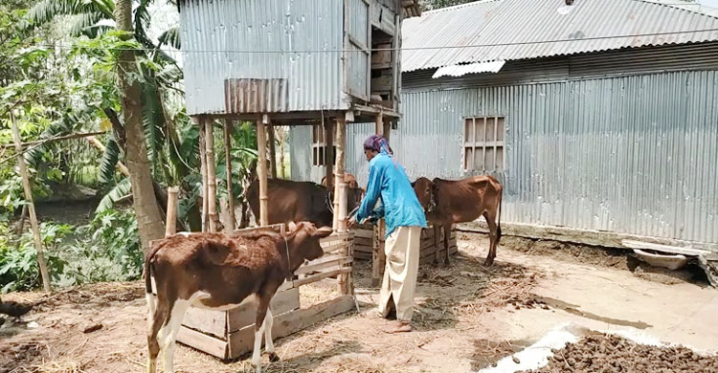
এবার আমরা সৃষ্টির সেবার ক্ষেত্র সমূহ চিত্রের মাধ্যমে দেখে নেই।
পশুর সেবা করা

Slide 14
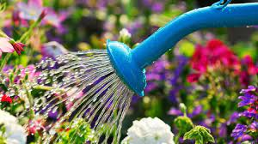
এবার আমরা সৃষ্টির সেবার ক্ষেত্র সমূহ চিত্রের মাধ্যমে দেখে নেই।
গাছ গাছালির সেবা করা।

Slide 15
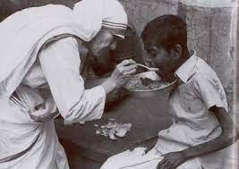
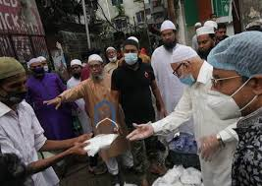
অনাহারি অসহায়দের সেবা করা।

Slide 16
আমাদের এই সুন্দর পৃথিবীকে ভালো রখাও একটি সাওয়াবের কাজ।

Slide 17
সৃষ্টির সেবায় আল্লাহর ইবাদাত হয়।
আল্লাহ তায়ালার বাণি--
তোমরা মানুষের প্রতি দয়া করো। আল্লাহ তায়ালা দয়াশীলদের ভালোবাসে।

Slide 18
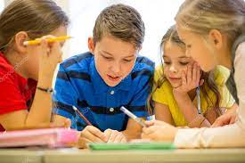
দলীয় কাজ
সৃষ্টির সেবার ক্ষেত্র সমূহ লিখ।

Slide 19
মূল্যায়ন
১। আলাহর পরিজন কারা ?
ক। মানুষ
খ।পশু পাখি
গ। গাছ পালা
ঘ। সমগ্র সৃষ্টি
Notes:
"তোমরা সালাত কায়েম কর ও যাকাত দাও” (সুরা আন-নুর, আয়াত ৫৬)

Slide 20
বাড়ির কাজ
সৃষ্টির সেবার গুরুত্ব লিখে আনবে।

Slide 21
সবাইকে ধন্যবাদ

